Slide 1
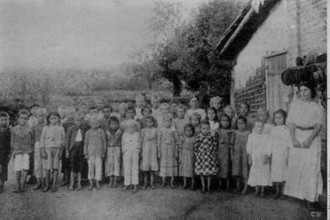
Obrigatoriedade escolar

Slide 2
1. Temporalidades:
Leis de obrigatoriedade no Império:
a) primeira lei é de 1828 para a cidade de Mariana. Em termos de legislação provincial, as primeiras peças legais datam de 1835 e foram proclamadas por Minas Gerais e Goiás, seguidas do Ceará (1837), Piauí (1845) e o município neutro da Corte (1849) – Ato Adicional de 1834.
b) anos 1850: leis provinciais do Grão Pará (1851), Paraná, Rio de Janeiro e Maranhão (1854), Pernambuco (1855), Amazonas e Sergipe (1858) – Surgimento das Inspectorias e Conselhos de Instrução Pública.
c) anos 1870: Rio Grande do Sul (1871), Espírito Santo (1873), Santa Catarina e São Paulo (1874), Alagoas (1876) e Mato Grosso (1880) – debate pedagógico, profissionalização docente, iniciativa privada, educação de jovens e adultos, Conferencias e Museus Pedagógicos.

Slide 3
No período republicano, a obrigatoriedade emerge:
apenas nas Constituições estaduais de São Paulo, Santa Catarina, Mato Grosso e Minas Gerais quando da Proclamação da República;
na Carta de 1934, como princípio de direito à educação, que "deve ser ministrada pela família e pelos poderes públicos”(art. 149) e princípio de obrigatoriedade, pela frequência obrigatória (art. 150 a), incluída entre as normas a serem obedecidas na elaboração do plano nacional de educação, extensivo aos adultos;
na Carta de 1937 (art. 130), o dispositivo do ensino primário obrigatório e gratuito, ainda que prevendo dos que puderem uma contribuição módica e mensal para a caixa escolar;
na Carta de 1946 a afirmação do direito de todos à educação, da obrigatoriedade e gratuidade do ensino primário e da gratuidade do ensino oficial ulterior ao primário para quantos provarem falta ou insuficiência de recursos, sem explicitar, porém, a educação como dever do Estado.

Slide 4
na LDBEN 4024, de 1961, a segurança do ensino primário obrigatório para as crianças de sete a doze anos de idade, passível de ser também obrigatoriamente estendido aos menores de treze e de quatorze anos, ministrado em língua nacional;
na Constituição, promulgada pelo Governo Militar em janeiro de 1967, que, atendendo sugestão da Associação Brasileira de Educação, inclui o substitutivo apresentado pelo Ministério da Educação incorporado ao texto final definindo a obrigatoriedade escolar por faixa etária e não por nível de ensino: o ensino dos sete aos quatorze anos obrigatório para todos e gratuito nos estabelecimentos primários oficiais;
o artigo 176 da Emenda Constitucional de 1969 que estipula a educação como direito de todos e dever do Estado, podendo ser dada no lar e na escola, e obrigatória dos 7 aos 14 anos de idade: princípios reiterados pela LDBEN 5692 de 1971;

Slide 5
o artigo 208 da Constituição de 1988 que garante o ensino gratuito e obrigatório de 8 anos como direito subjetivo: questão retomada em 1990 no ECA que, ademais, assegura a matrícula na rede oficial de ensino, e na LDBEN 9394 de 1996, que disciplina a oferta mesmo aos indivíduos fora das idades ideais e prevê a progressiva universalização da escolarização;
a lei 11.114 de 2005 que instituiu o início do ensino fundamental para os 6 anos de idade e a lei 11274 de 2006 que ampliou o EF para 9 anos de duração;
finalmente, a Lei nº 12.796, de 4 de abril de 2013 que tornou obrigatório o ensino entre os 4 e 17 anos. Os pais ficam responsáveis por colocar as crianças na educação infantil a partir dos 4 anos e por sua permanência até os 17. Os municípios e os Estados têm até o ano de 2016 para garantir a inclusão dessas crianças na escola pública.

Slide 6
2. Governamentalidade
Obrigatoriedade X Gratuidade (1824, 1827): cobrança de multa aos pais que não mandassem estudar os filhos ou prêmio para aqueles que o fizessem (Caxias, 1926).
Obrigatoriedade de frequência X Obrigatoriedade de oferta (Estado) – 1988 – educação como direito subjetivo.
Pode o Estado interferir na autoridade paterna e obrigá-lo a escolarizar o filho?
Escola obrigatória X Educação obrigatória.
Liberdade de ensino;
Liberdade de frequência – RS 1920;
Liberdade de ensino – Plano Nacional de Educação; LDBEN 4024/1961;
Educação doméstica e home schooling.

Slide 7
Existência da legislação não significa, entretanto, a instalação da obrigatoriedade. Na Amazônia, por exemplo, a obrigatoriedade é regulamentada em 1858, rejeitada em 1864 e novamente instituída em 1873.
Em 2007, a média de anos de estudo do brasileiro era de 7 anos para as pessoas com 10 anos ou mais de idade.

Slide 8
3. Qualidade da infância
Meninos X Meninas: exemplos
na lei mineira de 1835 constava a obrigação de mandar à escola os meninos na idade de 8 a 14 anos. Nas legislações posteriores, os limites de idades para os meninos variaram nas faixas de 8 aos 15 (1872); 7 aos 12 (1879; 1882); 7 aos 13 (1892, 1899, 1900). Para as meninas, entretanto, a compulsoriedade foi prevista apenas na lei de 1882, restrita às idades de 6 e 11 anos;
no Paraná, o corte etário abarcava meninos de 7 a 14 anos e meninas de 7 a 10 anos em 1854; “maiores de 7 anos” em 1857, meninos de 7 a 12 anos e meninas de 7 a 10 anos em 1874; meninos (e meninas?) de 6 a 10 anos em 1877 e meninos de 7 a 14 anos e meninas de 7 a 12 anos em 1883. A dubiedade do texto legal faz os autores suspeitarem que se em 1854 não havia distinção de sexos, ela pode ter surgido em 1877 na legislação que propugnava pela frequência compulsória.

Slide 9
Moléstia e indigência: exemplos
No caso do Piauí, “moléstia que impossibilitasse os meninos de seguirem os estudos e os pais de para eles mandarem” emergia como justificativa para isenção de multa no corpo da lei de 1845, isentando, assim, tanto crianças quanto pais doentes da obrigatoriedade de frequentar ou mandar frequentar a escola. A mesma legislação desobrigava os pais que não fossem qualificados como eleitores.
Livres X escravos: exemplos
a Constituição de 1824 afirmava a gratuidade da instrução primária a todos os cidadãos, excluindo os escravos desta última categoria. A Lei Provincial de 1854 da Corte reiterava o entendimento da obrigatoriedade como restrita aos indivíduos livres. No Grão Pará, o escravo estava desobrigado de frequentar a escola.

Slide 10
Distância entre casa e escola: exemplos
Para a Província de Goiás o perímetro escolar significava um quarto de légua. Em Mato Grosso, a distância poderia chegar a meia légua. No Rio Grande do Sul limitava-se o alcance da obrigatoriedade ao raio de 1km em torno da escola. Se não havia consenso na medida do perímetro escolar, a discussão revelava a contrapelo a dificuldade das Assembleias Provinciais em criar e prover escolas públicas, ao mesmo tempo indiciava a desigual dispersão populacional no território.
Minas Gerais, em 1920, restringe a obrigatoriedade ao perímetro de 3 km.
4024/61 ressalva como dispositivo de infrequência a anomalia grave e a insuficiência de escola.

Slide 11
No escopo da desobrigatoriedade que a legislação desenha emergia a figura da criança pobre, residente das zonas rurais. Imagem que permanece ainda hoje como signo da exclusão, quando observamos os dados relativos à alfabetização. Apenas no que tange a relação campo-cidade, o relatório produzido pela UNESCO em 2008 indica que enquanto nas zonas urbanas metropolitanas o número de pessoas não alfabetizadas é de 4,5%, nas áreas rurais esta percentagem chega a 24,2%.
E quanto ao adulto? Apenas a LDBEN 9394/96 garante a escolarização de 8 anos independente da idade.

Slide 12
Raça/fora da escola:
. 6 a 10 anos = 439,6 mil
. 269,4 mil → negras
. 11 a 14 anos = 526,7 mil
. 331 mil → negros
. 15 a 17 anos = 1,7 milhão
. 1 milhão → negros
(Doc. Semana de ação mundial – SAM/14)

Slide 13
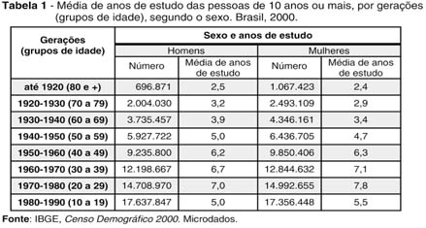

Slide 14
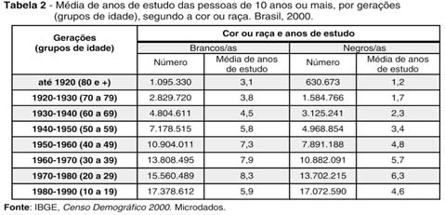

Slide 15
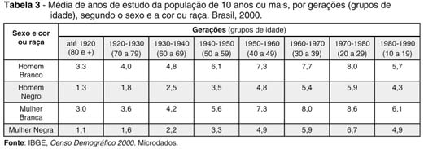

Slide 16
4. Paradoxos da Obrigatoriedade
Efeitos da educação compulsória:
A instalação definitiva da obrigatoriedade escolar obliterou as lutas sociais que a tornaram possível e, de conquista histórica, a obrigação transformou-se aos olhos de alunos e professores em uma “fatalidade inelutável”. O paradoxo da obrigatoriedade escolar é que sua banalização é ao mesmo tempo sua força e sua fraqueza. A naturalidade com que concebemos o envio de crianças à escola se trama aos problemas gerados pela necessidade de escolarizar a todos, independente de suas diferenças; e às dificuldades em conferir valor e significado ao número crescente de aprendizagens vivenciadas pela comunidade escolar. As contradições da escolarização obrigatória do social emergem, assim, como desafios a serem equacionados cotidianamente pelo exercício docente.

